Slide 1

10/9「一歩先行くプラットフォーム構築・運用自動化」
(主催：マイナビ)にて紹介した資料より抜粋
Exastro developer

Slide 2
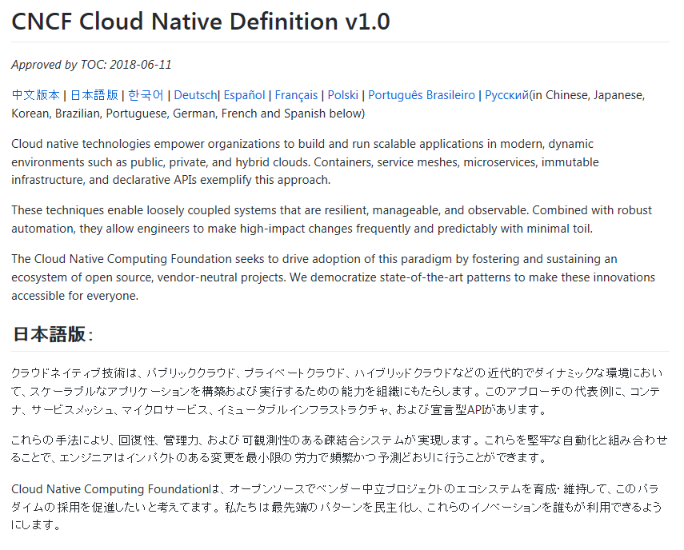
Introduction
クラウドネイティブなシステムを提供する準備はお済みですか？
Mobile
Social
IoT
5G
Tech
スケーラブルなアプリ
コンテナ
サービスメッシュ
イミュータブルインフラストラクチャ
宣言型API
AP
近代的でダイナミックな環境
パブリッククラウド
プライベートクラウド
ハイブリッドクラウド
PF
自律運用・自動構築
OP
https://github.com/cncf/toc/blob/master/DEFINITION.md

Slide 3
Introduction
クラウドネイティブなシステムを提供できる技術者は不足しています
新技術を取り込みにくい
Mobile
Social
IoT
5G
Tech
ITエンジニア不足
スケーラブルなアプリ
コンテナ
サービスメッシュ
イミュータブルインフラストラクチャ
宣言型API
密結合で保守しづらいアプリ
AP
従来のスタティックな環境
近代的でダイナミックな環境
パブリッククラウド
プライベートクラウド
ハイブリッドクラウド
手動構築・手動運用
PF
多くのITエンジニアが 張り付いている
自律運用・自動構築
OP

Slide 4
Introduction
現行システムの構築・運用を自動化してITエンジニアを確保しましょう
新技術を取り込みにくい
Mobile
Social
IoT
5G
Tech
スケーラブルなアプリ
コンテナ
サービスメッシュ
イミュータブルインフラストラクチャ
宣言型API
密結合で保守しづらいアプリ
(3)システムの
クラウドネイティブ化
を実現する
AP
従来のスタティックな環境
近代的でダイナミックな環境
パブリッククラウド
プライベートクラウド
ハイブリッドクラウド
PF
(2)張り付いているITエンジニアを解放して
自律運用・自動構築
自律運用・自動構築
OP
(1)構築・運用を自動化・省力化して

Slide 5
Introduction
現行システムの構築・運用を自動化するためには工夫が必要です
新技術を取り込みにくい
Mobile
Social
IoT
5G
Tech
スケーラブルなアプリ
コンテナ
サービスメッシュ
イミュータブルインフラストラクチャ
宣言型API
密結合で保守しづらいアプリ
AP
従来のスタティックな環境
近代的でダイナミックな環境
パブリッククラウド
プライベートクラウド
ハイブリッドクラウド
クラウドネイティブシステムは
自律運用・自動構築前提で作るので
親和性がよい
現行システムに自律運用・自動構築を適用するためにはひと工夫いる
(でもやらなければならない)
PF
自律運用・自動構築
自律運用・自動構築
OP
違いは？

Slide 6
Introduction
以降は現行システムの構築・運用を自動化するための工夫について話します
新技術を取り込みにくい
Mobile
Social
IoT
5G
Tech
スケーラブルなアプリ
コンテナ
サービスメッシュ
イミュータブルインフラストラクチャ
宣言型API
密結合で保守しづらいアプリ
AP
従来のスタティックな環境
近代的でダイナミックな環境
パブリッククラウド
プライベートクラウド
ハイブリッドクラウド
PF
以降のテーマ
自律運用・自動構築
こっちにも適用できる技術だが…
OP
自律運用・自動構築

Slide 7
現行システムの構築・運用に携わる ITエンジニアの「苦」

Slide 8




現行システムの「構築」に携わるITエンジニアの「苦」
現行システムのSIに携わるITエンジニアの現場の声をまとめてみました
設計
チーム間の情報伝達に遅延やミスが発生する
データの二重管理や独自文言が設計ミスにつながる
多重開発により設計書(帳票)の管理が煩雑化する
結果として設定の前後性を確認できない
作業準備
チーム間の作業順序が複雑で毎回タイムチャートを作成しては使い捨てる
作業ごとに手順書を作成/レビューしては使い捨てる
手順ごとにコンフィグを埋め込んでいて、新機種／新OSを追加するごとに手順書のパターンが増える(マルチベンダー対応の障壁)
作業実施
人手作業なので作業時間が一定でない ⇒チーム間で作業待ちが発生
人手作業なので人為ミスの懸念から逃れられない

Slide 9



現行システムの「運用」に携わるITエンジニアの「苦」
現行システムの運用に携わるITエンジニアの現場の声をまとめてみました
管理不足
運用上変更してよいパラメータと変更してはいけないパラメータが把握できていない
システムのパラメータの現在値や過去の変更履歴を管理できていない
結果としてせっかくパラメータ化されているのに運用で利用できていない
高負荷
システムは複雑化の一途を辿っており作業量は増大するばかり
何か起こるとExcelで書かれた大量のマニュアルを読み替えながら複数人体制で1作業ずつ慎重に実行するしかない
結果としてシステムの故障時間が長くなりサービスにも影響が出る
属人化
有識者不在により作業が進まない
有識者がいなくなるとノウハウは消失する
既知事象/未知事象の切り分けが難しく有識者の経験に頼らざるを得ない
結果として有識者を異動させられない

Slide 10
ITエンジニアの「苦」の根本的な原因
関係者はアナログ情報を正確に伝えることに多くの時間を費やしています
作業チーム
毎回使い捨て
作業手順
(パラメータ埋込み)
システムの 期待値
【根本原因】 システムに関する情報が アナログであること
B担当
運用 マニュアル
パラ メータ
作業 手順
A担当
パラ メータ
パラ メータ
パラ メータ
作業 手順
作業者A
パラ メータ
パラ メータ
×
タイムチャート
C担当
作業者B
パラ メータ
作業 手順
パラ メータ
パラ メータ
運用者
設計チーム
有識者
システム
システムの状態

Slide 11
ITエンジニアの「苦」を解決するためには？
システムに関する情報をデジタル化して一元管理すればよいのですが･･･
SCM
【解決手段】 システムに関する情報を デジタル化(一元管理) すること
B担当
パラメータ (CMDB)
作業手順
(IaC)
A担当
システムの期待値
C担当
設計チーム
作業順序 (更改)
作業順序 (運用)
運用者
作業者
システム
システムの状態

Slide 12

Exastro IT Automation (OSS) が使えます！
ITAは「システム情報をデジタル管理するためのフレームワーク」です
SCM
B担当
パラメータ (CMDB)
作業手順
(IaC)
A担当
システムの期待値
C担当
設計チーム
作業順序 (更改)
作業順序 (運用)
運用者
作業者
システム
システムの状態

Slide 13
Exastro IT Automation (ITA) のご紹介

Slide 14
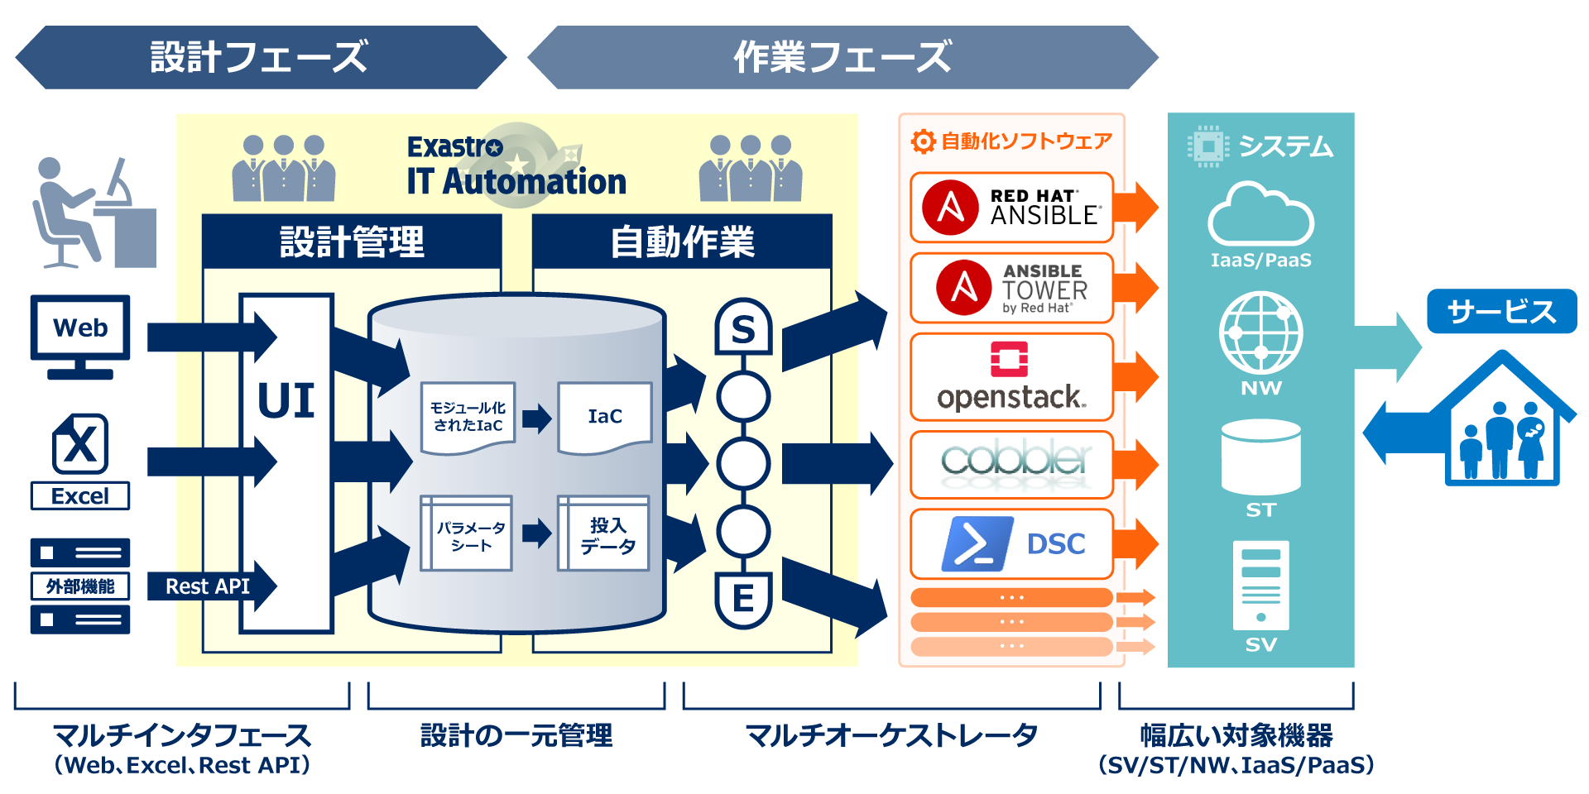
概要イメージ
ITAは「システム情報をデジタル管理するためのフレームワーク」です

Slide 15
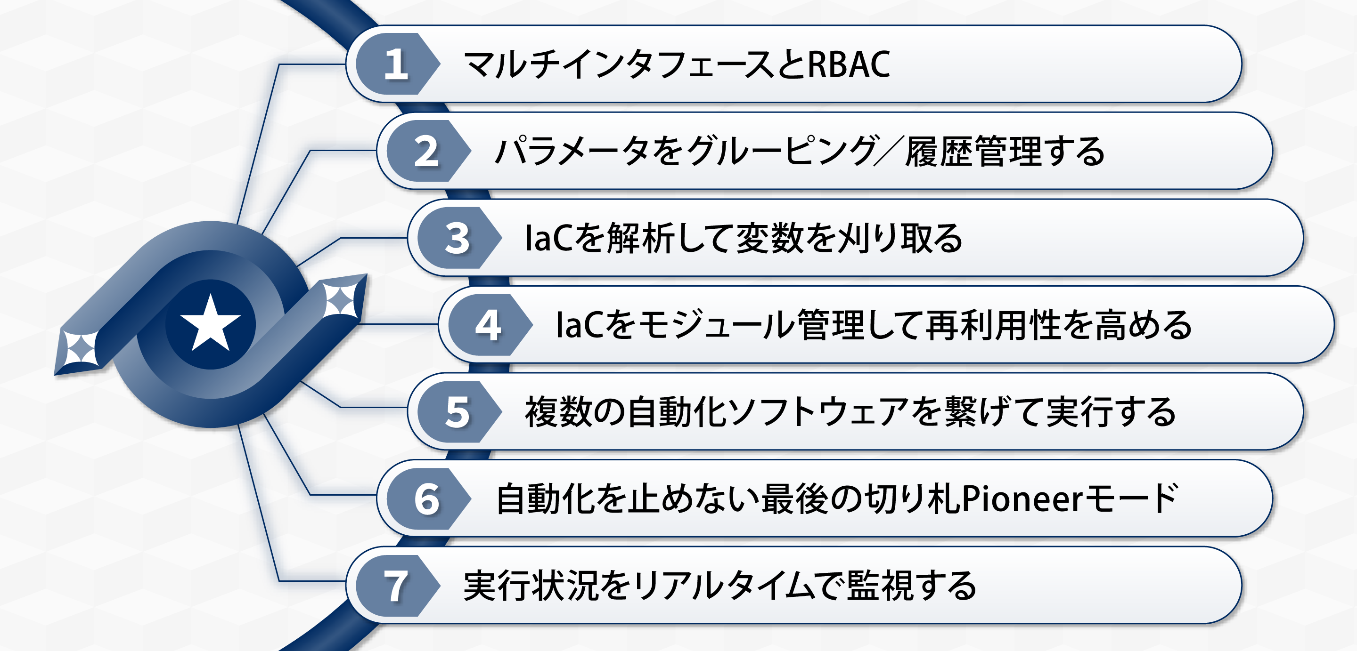
7つの特徴

Slide 16
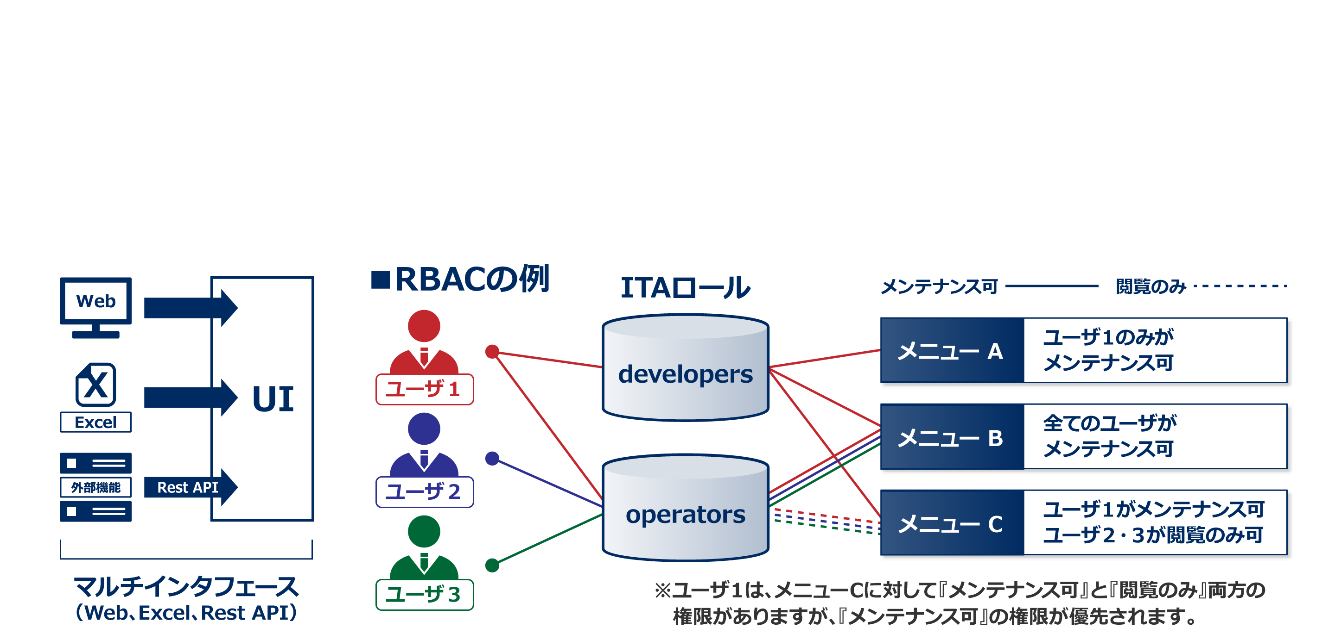
7つの特徴：①マルチインタフェースとRBAC
ユーザ操作を3種類のI/F(Web, Excel, RestAPI)から実行できます。
またどのI/Fからの操作でも「誰が・いつ・何をしたか？」を記録します。
RBACを備えており、開発者、作業者、運用者といった役割りを定義でき、 その役割りごとに出来ること(参照のみ、更新、実行)を制御できます。

Slide 17
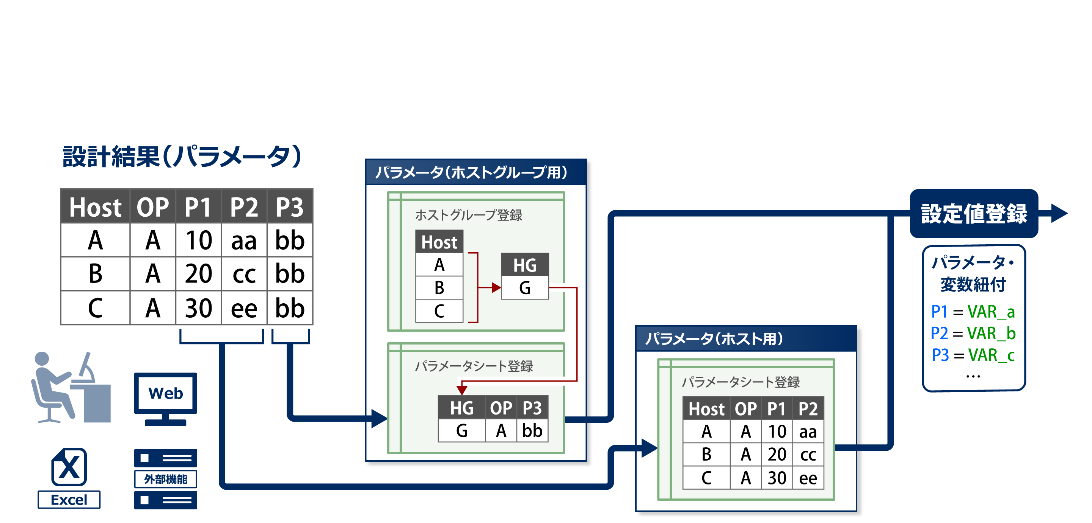
7つの特徴：②パラメータをグルーピング／履歴管理する
システムのパラメータ情報をグルーピング/履歴管理できます。
(履歴管理の重要性については後ほどディープダイブでご紹介します)

Slide 18
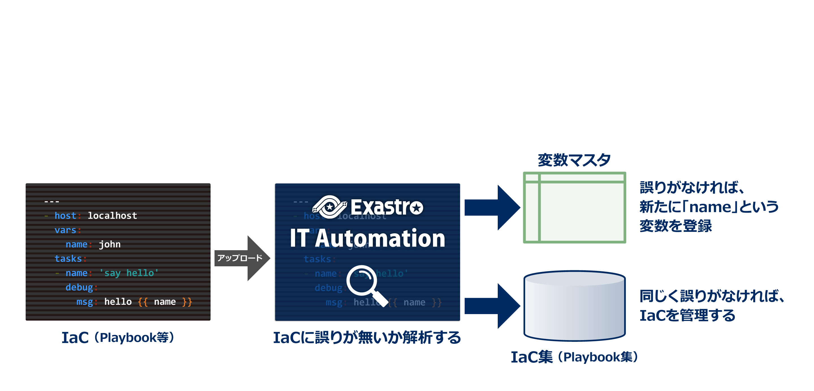
7つの特徴：③IaCを解析して変数を刈り取る
ITAではIaCがアップロードされるとまずIaCに誤りが無いか解析します。
誤りがなければ、IaCの記述から変数名を刈り取って管理します。
変数名を選択式で利用するので誤植等のヒューマンエラーは起きません。

Slide 19
7つの特徴：④IaCをモジュール管理して再利用性を高める
ITAではIaC(Playbook等)を一発モノで終わらせず再利用して利用し続けられるように、モジュール化して作業時に組み立てることが可能です。
Webサーバ構築手順
APサーバ構築手順
DBサーバ構築手順
共通初期手順
共通初期手順
共通初期手順
監視エージェントインストール
監視エージェントインストール
監視エージェントインストール
HTTPサーバインストール
クラスタ製品インストール
クラスタ製品インストール
ファイルリリース
ファイルリリース
DBMSインストール
クラスタ設定手順
DB設定手順
クラスタ設定手順
共通の手順はモジュール化し再利用できるように管理する
共通初期手順
DB設定手順
監視エージェントインストール
HTTPサーバインストール
ファイルリリース
クラスタ設定手順
クラスタ製品インストール
DBMSインストール
Exastro Playbook Collection

Slide 20
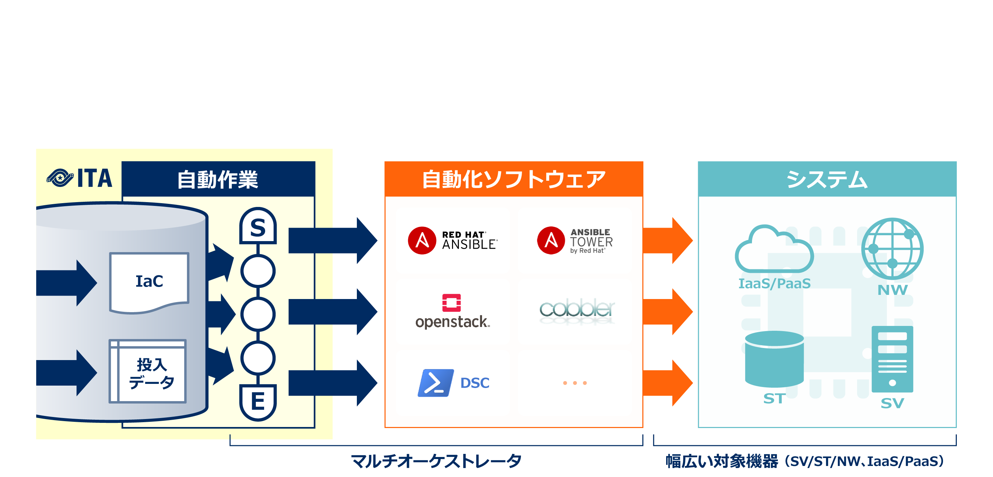
7つの特徴：⑤複数の自動化ソフトウェアを繋げて実行する
複数の自動化ソフトウェアを繋げて一本の作業フローを定義できます。
また自動化ソフトウェアの動作に必要な投入データを自動生成します。
例) (Ansibleの場合) 必要なPlaybookを集めて繋げ、ノード毎にパラメータからhost_varsを作る

Slide 21


7つの特徴：⑥自動化を止めない最後の切り札Pioneerモード
Ansibleのどのモジュールを使っても自動化できない場合に、手動作業を挟んでしまうと自動化のメリットが半減します。そこで、自動化を止めない最後の切り札として、ITAではPioneerモードをご用意しています。
Pioneer専用 「対話ファイル」
システム
module
どれを使っても
自動化できない場合
expectコマンド
＋
変数埋め込み
＋
条件分岐/繰り返し
を可能とした
独自のIaC
…
module
Pioneer
ITA専用のAnsibleモジュール
ssh/telnetのいずれかOKであれば対話可能
ssh
telnet

Slide 22
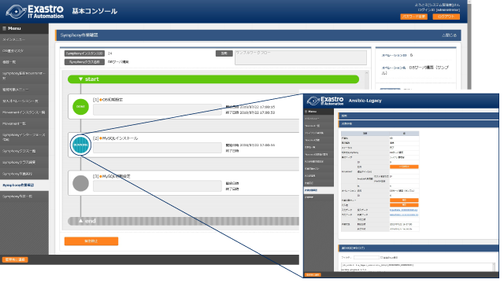
7つの特徴：⑦実行状況をリアルタイムで監視する
ITAは手動作業と比較して遜色なく実行状況をリアルタイム把握できることを重視しています。また実行結果(作業エビデンス)を欲しい時にダウンロードできるなど、作業記録をしっかりと管理します。
作業フローの途中に「保留ポイント」
を設定可能
投入データ(自動生成)がダウンロード可能(zip)
実行状況をクリックすればドリルダウンが可能
実行結果(作業エビデンス)がダウンロード可能(zip)
非常時には「緊急停止」で作業をストップすることが可能
自動化ソフトウェアの実行状況をリアルタイムで表示

Slide 23
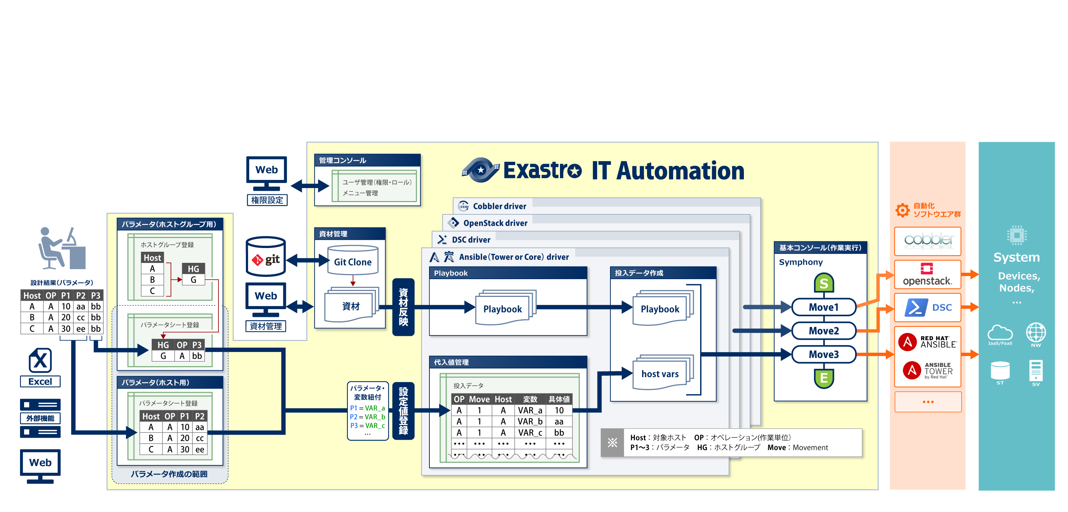
詳細イメージ
ご紹介した「7つの特徴」の他にも様々な工夫を凝らして、
システム情報をデジタル管理できるようにしています。
②
⑤
⑦
④
③
⑥
①

Slide 24
Exastro IT Automation (ITA) を少しディープダイブ
プラットフォームのDevOpsとパラメータの履歴管理

Slide 25
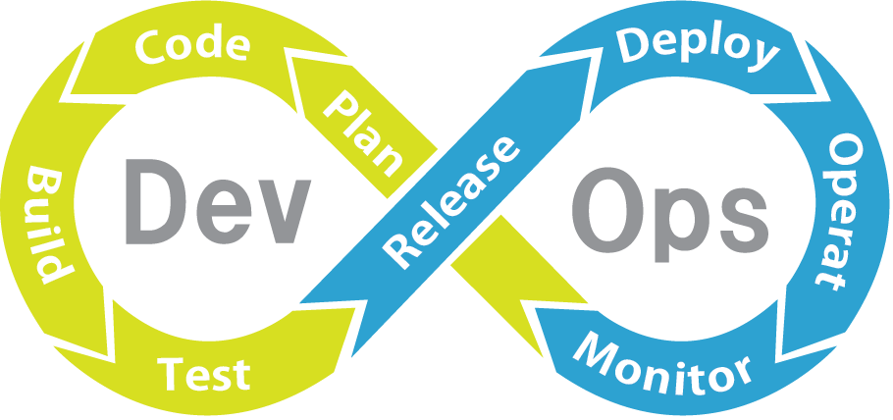
プラットフォームのDevOps
プラットフォームの設計者は数ヶ月先のシステムを設計しています。
設計と適用の時期が何ヶ月も空くので通常のDevOpsは適用できません。
T1
T2
T3
T4
T5
時系列
設計
システム状態A
を設計
システム状態B を設計
システム状態C を設計
システム状態D を設計
システム状態E を設計
システム状態F
を設計
運用対象のシステム状態と最新の設計が
何世代もずれて、システム状態をインプット
として新たな開発をすることはできない
通常よく言われている DevOpsは適用できない
システム
システム状態A
システム状態B
システム状態C
システム状態D

Slide 26
プラットフォームのDevOps
プラットフォームの設計履歴の中には現在のシステム構成と同じ状態があり これを使って「システム更改」や「システムの妥当性確認」ができます。
T1
T2
T3
T4
T5
時系列
設計
システム状態A
を設計
システム状態B を設計
システム状態C を設計
システム状態D を設計
システム状態E を設計
システム状態F
を設計
システム状態A の設計履歴
システム状態B の設計履歴
システム状態C の設計履歴
システム状態D の設計履歴
システム状態E の設計履歴
システム状態A の設計履歴
システム状態B の設計履歴
システム状態C の設計履歴
システム状態D の設計履歴
設計
履歴
システム状態A の設計履歴
システム状態B の設計履歴
システム状態C の設計履歴
システム更改
システム状態A の設計履歴
システム状態B の設計履歴
妥当性確認
システム状態A の設計履歴
システム
システム状態A
システム状態B
システム状態C
システム状態D

Slide 27
ITAでのパラメータの履歴管理
ITAで提供しているパラメータシートは履歴管理機能が付いています。
履歴から抽出したシステムの期待値を使ってシステム更改する仕組みです。
ITAの履歴管理機能つきパラメータシート
今日(10/9)で パラメータを 抽出すると
ホスト | オペレーション |  | パラメータ |  |  |  | 設計日
 | 日時 | 作業名 | P1 | P2 | P3 | …
hostA | 12/20 | クリスマス対応 | 1024 | 512 | 2048 | … | 10/1
hostA | 10/9 | hostB増設 | 512 | 256 | 1024 | … | 8/3
hostA | 9/3 | システムリリース | 256 | 128 | 512 | … | 7/7
hostB | 12/20 | クリスマス対応 | 16 | 32 | 64 | … | 10/1
hostB | 10/9 | hostB増設 | 32 | 64 | 128 | … | 8/3
本日のシステムの期待値
ホスト | パラメータ |  |  |  | 設計日
 | P1 | P2 | P3 | …
hostA | 512 | 256 | 1024 | … | 8/3
hostB | 32 | 64 | 128 | … | 8/3
運用者は 運用に 集中できる
システム更改
妥当性確認
システム
設計者は設計に集中できる

Slide 28
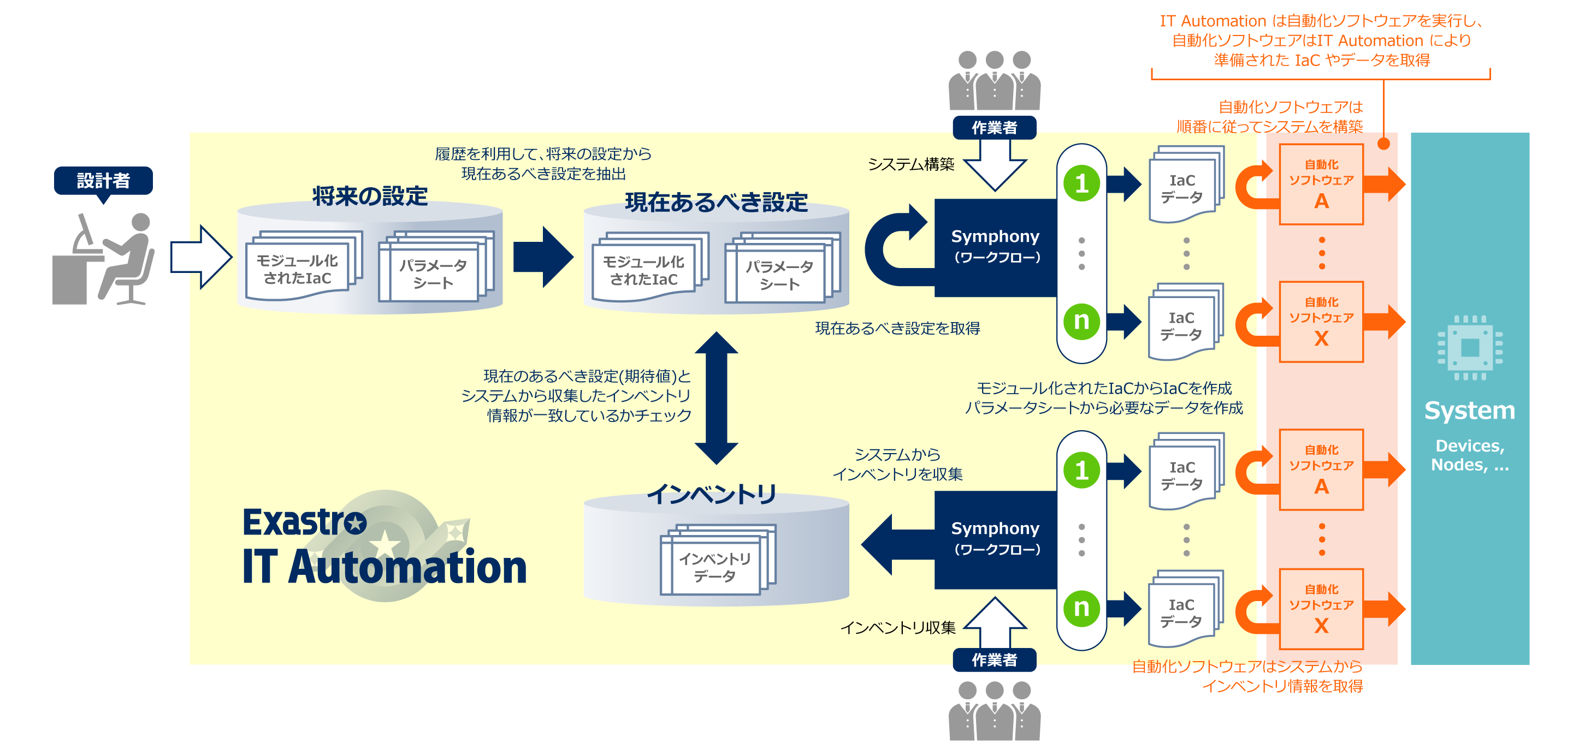
つまり、ITAで実現するプラットフォームのDevOpsとは？

